Slide 1
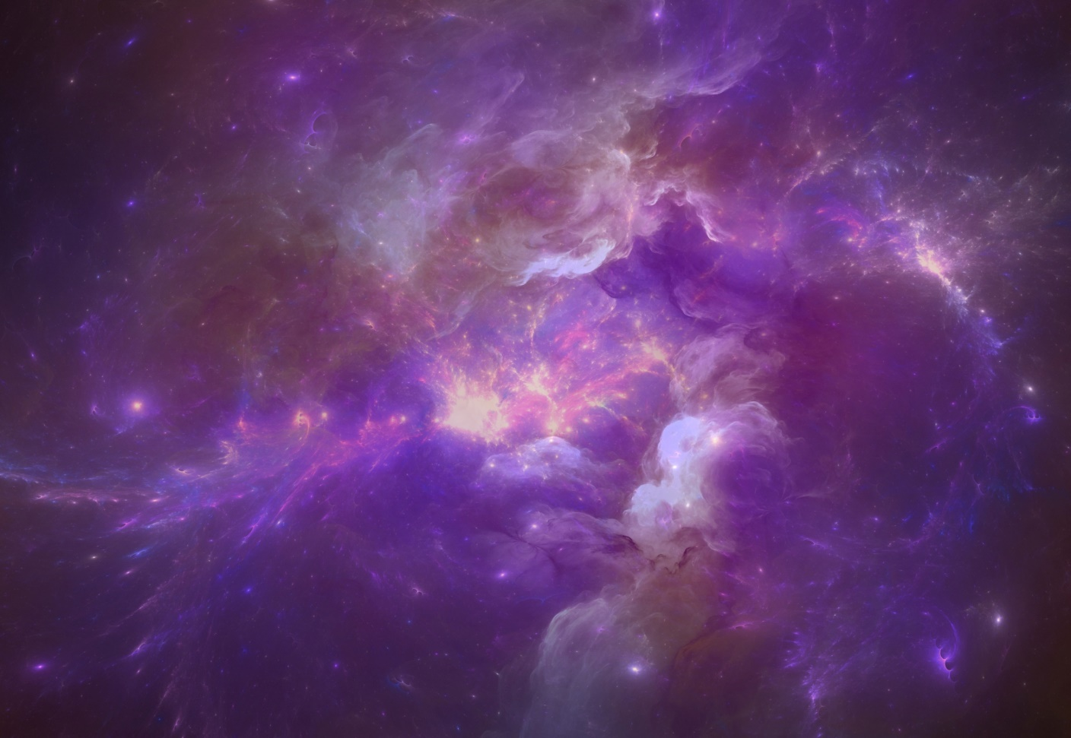

A aula interativa do Análise de Imagens começará em breve! Atenção: 1) Acesse a aula com NOME COMPLETO, para que sua frequência seja computada. 2) Mantenha o microfone DESLIGADO, abrindo-o apenas em momentos de interatividade. 3) Mantenha seu vídeo sempre ATIVADO.

Slide 2
Análise de Imagens
Primeira Aula Interativa
PROF. PAULO CALAES

Slide 3
Nesta Aula
Ferramentas para visão computacional
Fiji
AWS Rekognition
Google Vision

Slide 4
Fiji
Fiji é um pacote de processamento de imagem de código aberto baseado no ImageJ. O principal objetivo de Fiji é fornecer uma distribuição do ImageJ com muitos plugins fornecidos.

Slide 5
AWS Rekognition
O Amazon Rekognition facilita a adição de análises de imagem e vídeo aos seus aplicativos usando a tecnologia comprovada e altamente escalável de aprendizagem profunda, que não requer conhecimentos de machine learning para usar. Com o Amazon Rekognition, você pode identificar objetos, pessoas, texto, cenas e atividades em imagens e vídeos, além de detectar qualquer conteúdo inapropriado.

Slide 6
Google Vision AI
Obtenha informações de suas imagens na nuvem ou na borda com o AutoML Vision ou use modelos pré-treinados da API Vision para detectar emoções, entender texto e muito mais.

Slide 7
Na prática!

